Slide 1
ما هي الرافعات؟
وما الشيء المميز عن الرافعات؟

Slide 2
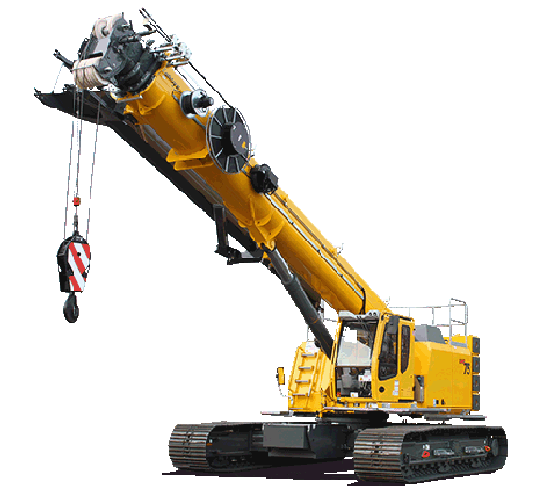
-ما هي الرافعات؟ هي الات بسيطة تستخدم في بناء البيوت والمستشفيات وما يشابهه من مشتقات -يبين الشكل الاتي شكل الرافعة

Slide 3
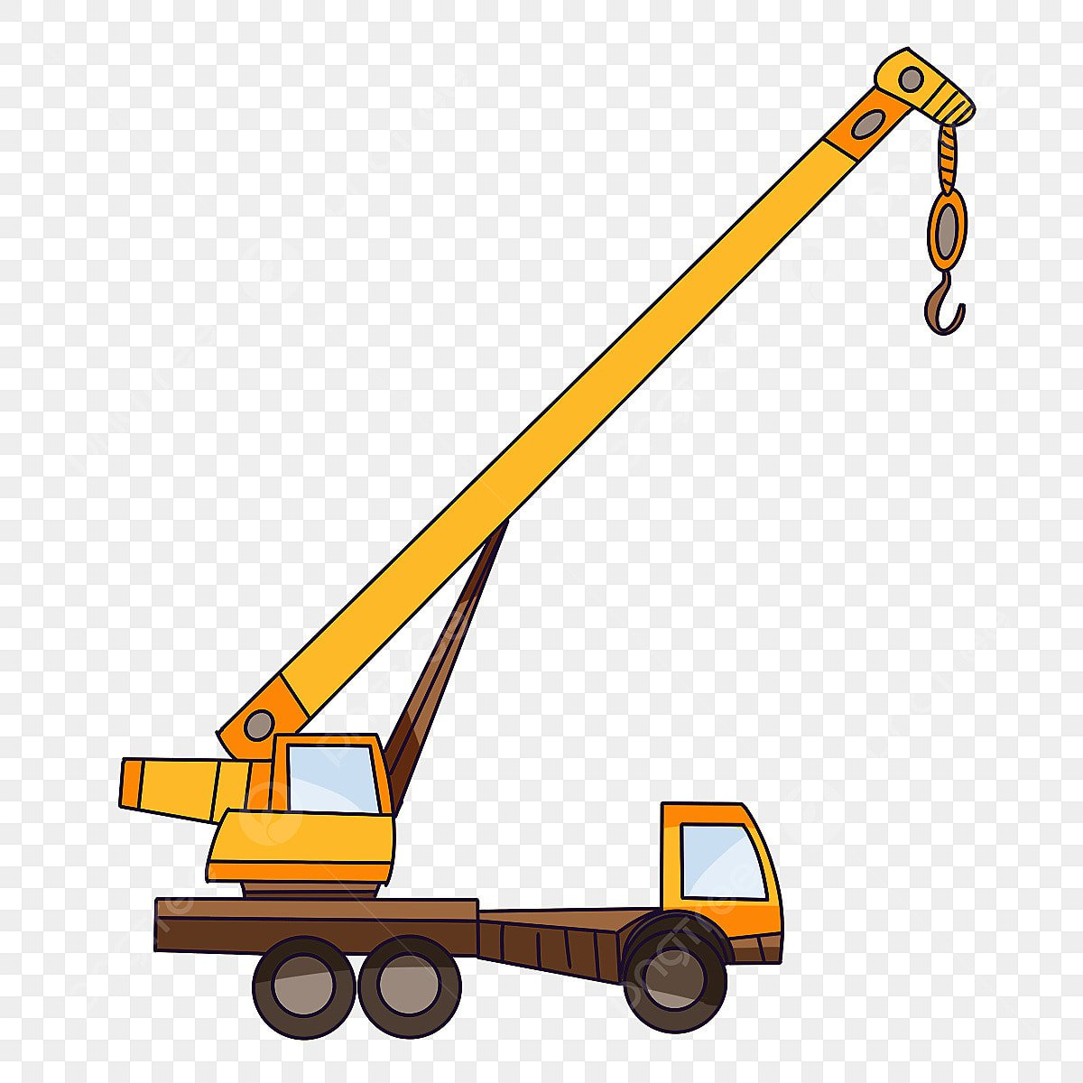
ما هو الشيء المميز عن الرافعات؟ الرافعات تعد من اكثر الأشياء ايثارا في مجال الفيزياء, وتستطيع رفع اوزان هائلة يبين الشكل الاتي القوة المؤثرة على الرافعة
قوة شد
[tension]
قوة جاذبية
[gravity]
قوة جاذبية
[gravity]

